Slide 1
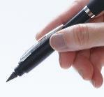
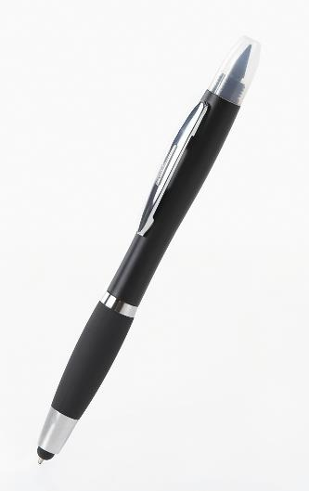
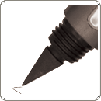
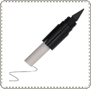
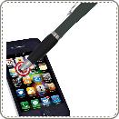
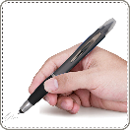
品番:P3501
半永久鉛筆付きタッチペン
半永久鉛筆について
上代:\150(税込\165)
インクの補充、鉛筆削りが必要ない
半永久的にご使用になれるペンです。
削らなくても半永久的に書ける鉛筆。
1本で4つの機能が使えます。
〈特殊石墨を使用〉
〈半永久鉛筆の特徴〉
■筆記時に紙との摩擦で
生じる黒鉛と合金の粒子が
紙に付着することで筆跡となります。
■鉛筆と同じように書くことができ、
消しゴムで消すことができます。
■半永久的に使用できるので経済的、
環境的のも優しいです。
■芯が硬くて、折れにくい構造になっています。
半永久鉛筆
■商品情報
商品サイズ | Φ13×147㎜
重量 | 13g
材質 | ABS樹脂・PP・シリコン
カラー | ブラック
備考 | インク色/黒、台紙付きOPP袋入
梱入数 | 600
消しゴム
タッチペン
ボールペン
memo
■名入れ範囲
W50×H4mm

